Slide 1
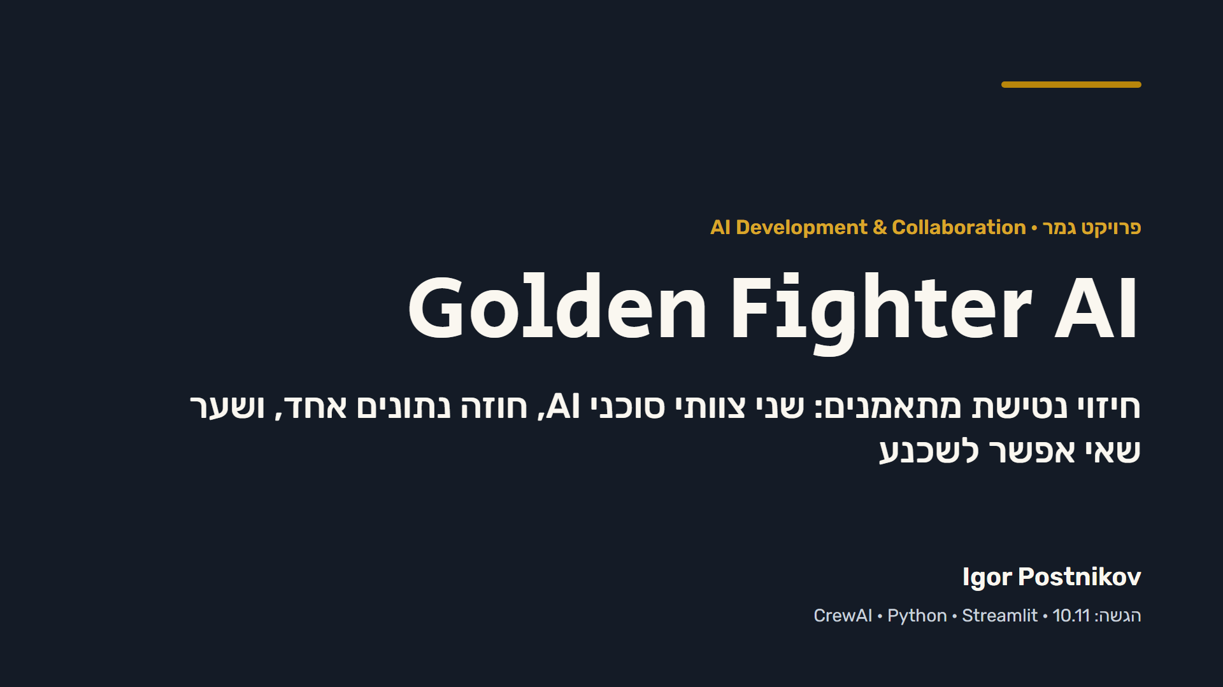
Notes:
שלום, אני מציג את פרויקט הגמר שלי. בניתי מערכת שמנבאת אילו מתאמנים בחדר כושר עומדים לעזוב. אבל הלב של הפרויקט הוא לא המודל, אלא הדרך שבה שני צוותים של סוכני AI מעבירים עבודה זה לזה, בלי שמשהו יישבר בשקט. (30 שניות)

Slide 2
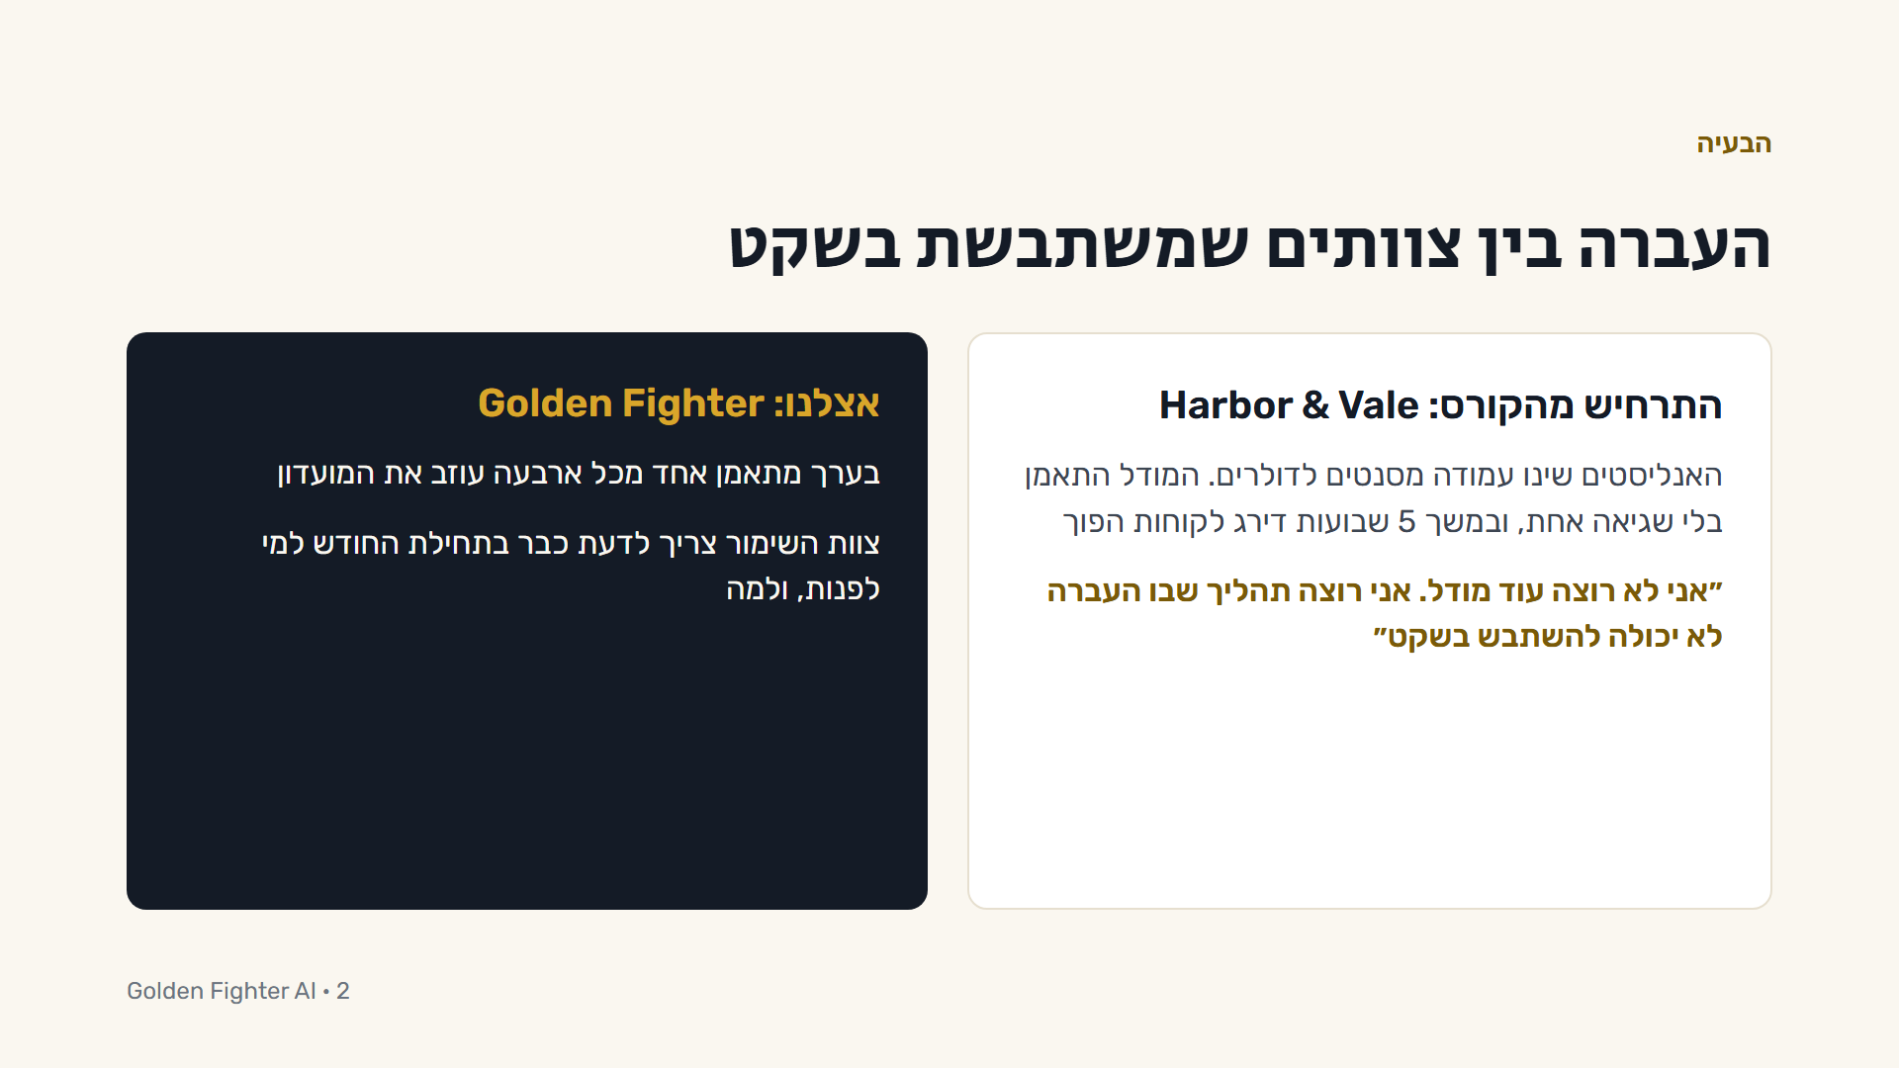
Notes:
בתרגיל של הקורס, שני צוותים עשו את העבודה שלהם נכון, אבל לא היה שום דבר ביניהם. אף אחד לא בדק שהנתונים נראים כמו שצריך, ולכן טעות יחידות עברה בשקט, והמודל דירג לקוחות הפוך חמישה שבועות. הבקשה של מנהלת הדאטה הייתה תהליך שעוצר עם הודעה ברורה. אצלי הסיפור הוא חדר כושר: בערך מתאמן אחד מכל ארבעה עוזב, וצוות השימור צריך לדעת כבר בתחילת החודש למי לפנות. (דקה)

Slide 3
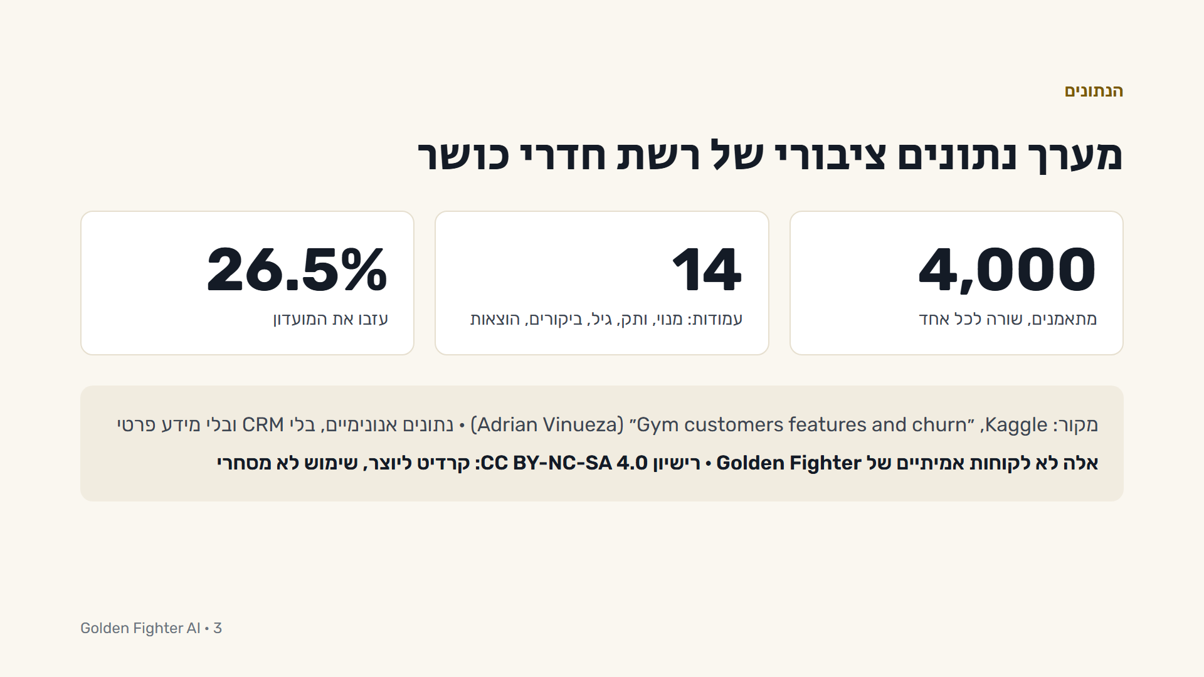
Notes:
השתמשתי בנתונים ציבוריים ואנונימיים של רשת חדרי כושר מ-Kaggle: 4,000 מתאמנים, 14 עמודות, ו-26.5% מהם עזבו. אין כאן נתונים פרטיים ואין חיבור ל-CRM. בדקתי את הרישיון: CC BY-NC-SA, כלומר מותר להשתמש לפרויקט לימודי עם קרדיט ליוצר. לשימוש מסחרי אמיתי צריך לאמן מחדש על נתונים של Golden Fighter. (45 שניות)

Slide 4
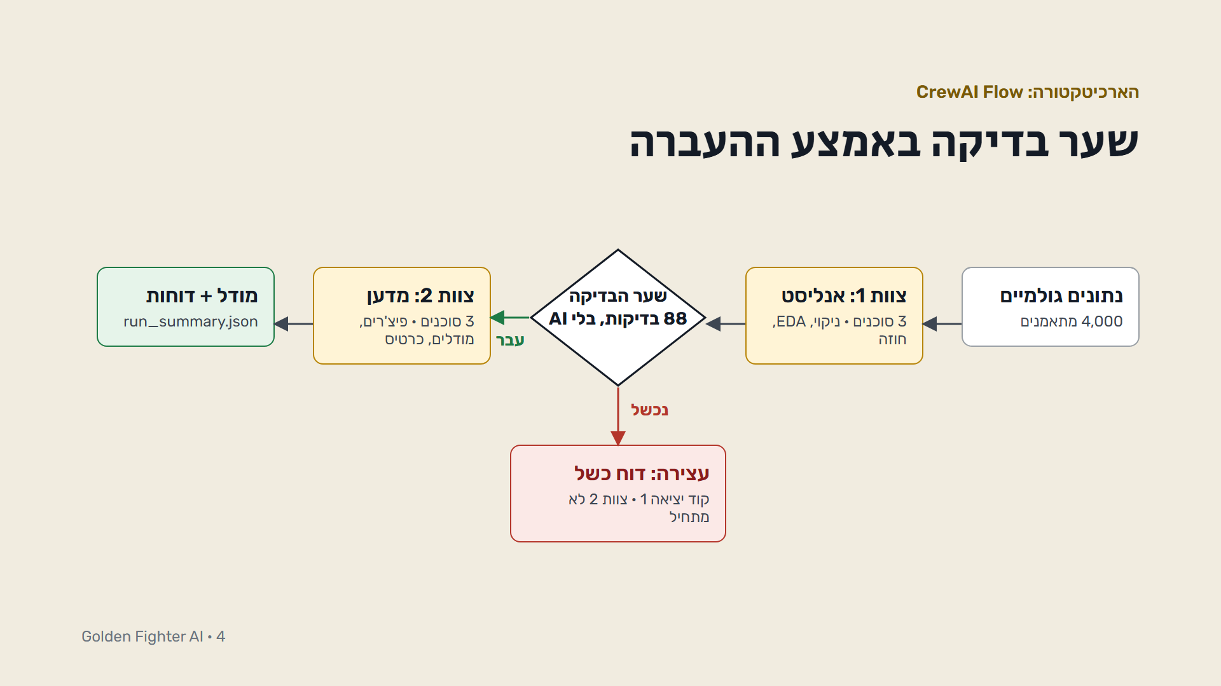
Notes:
זה ה-Flow של CrewAI. צוות 1 מנקה וחוקר את הנתונים וכותב חוזה נתונים: קובץ JSON שמגדיר בדיוק איך הנתונים צריכים להיראות. באמצע יש שער בדיקה, קוד Python רגיל. אם הנתונים לא תואמים לחוזה, ה-Flow עוצר וכותב דוח כשל, וצוות 2 פשוט לא מתחיל. צוות 2 רואה רק את מה שצוות 1 פרסם, אף פעם לא את הנתונים הגולמיים. (דקה)

Slide 5
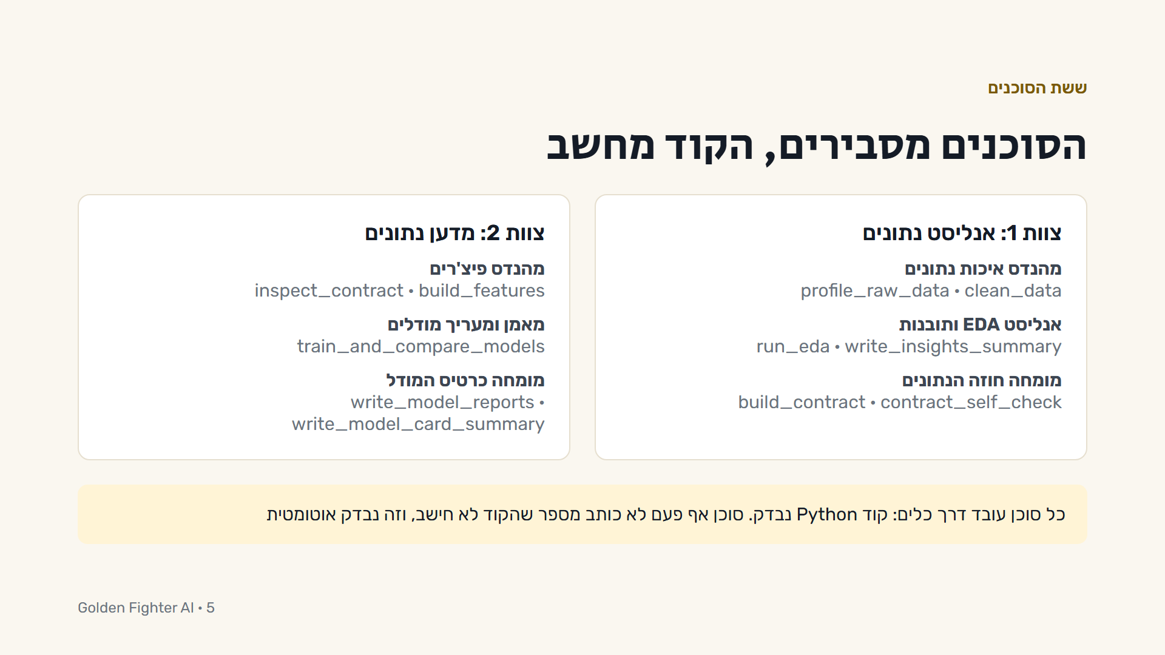
Notes:
יש שישה סוכנים, שלושה בכל צוות, וכל אחד עם תפקיד ברור. ההחלטה החשובה שלי: סוכן לא מחשב מספרים. הוא מפעיל כלי, הכלי מריץ קוד שנבדק בטסטים, והסוכן כותב את ההסבר העסקי. בנוסף, הקוד בודק אוטומטית שכל מספר שהסוכן כותב באמת הגיע מהכלי שהוא מייחס לו. כך התוצאות חוזרות על עצמן בדיוק בכל ריצה. (דקה)

Slide 6
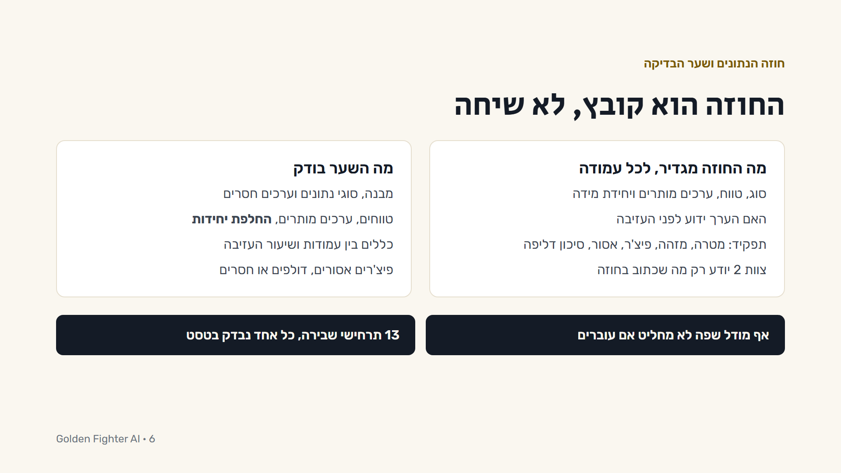
Notes:
השער הוא קוד רגיל, דטרמיניסטי. לא נתתי ל-AI להחליט אם הנתונים תקינים, כי שער לא יכול להזות מעבר. הוא אוסף את כל הבעיות, לא רק את הראשונה, וכל בעיה מציינת עמודה וכלל. כתבתי 13 דרכים לשבור את הנתונים בכוונה, למשל שינוי יחידות, שינוי שם עמודה או חוזה פגום, וכל אחת מהן נעצרת עם הסבר. (דקה)

Slide 7
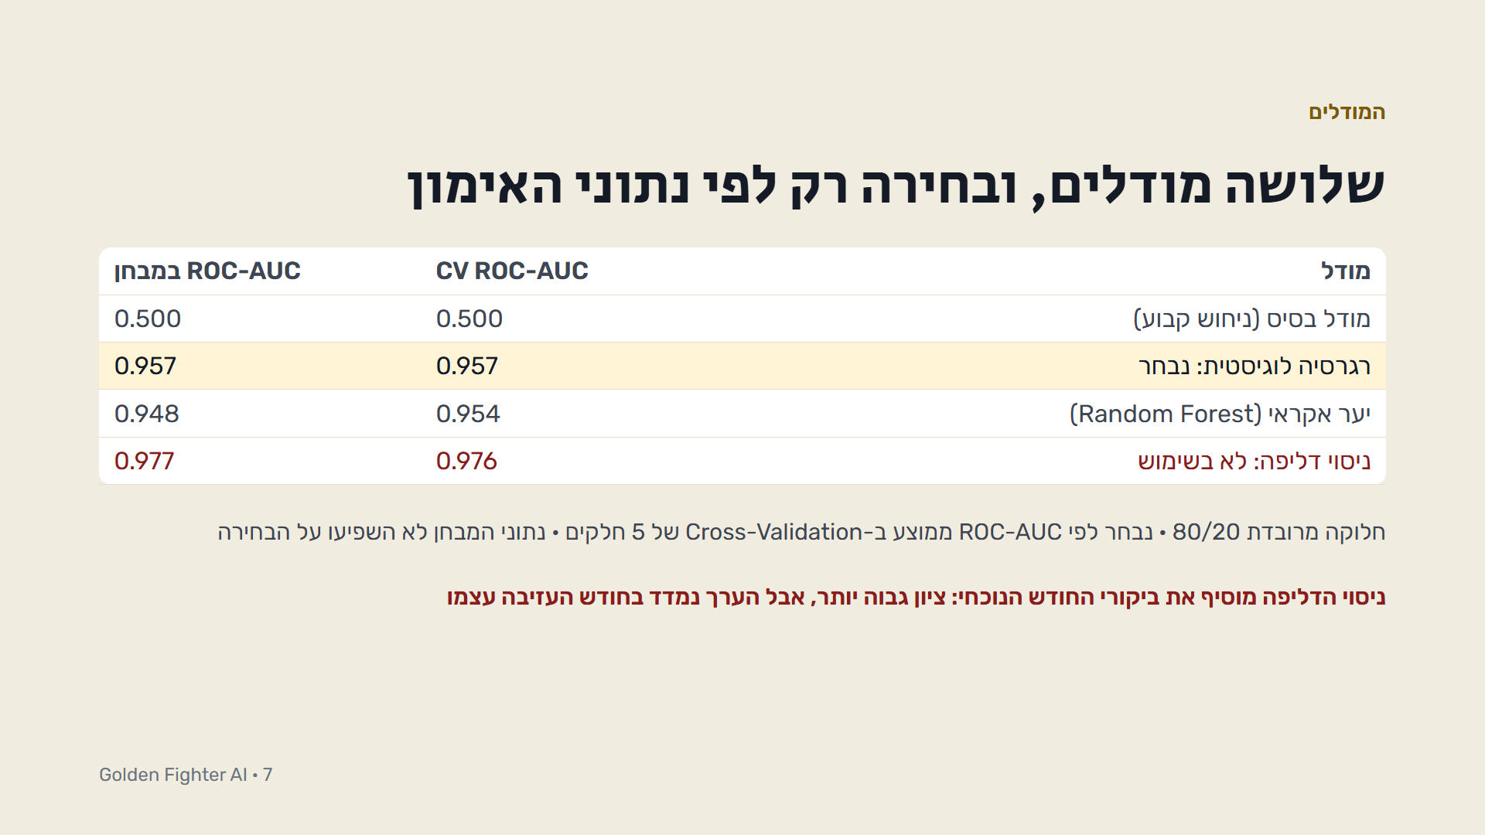
Notes:
השוויתי שלושה מודלים. הרגרסיה הלוגיסטית ניצחה ב-Cross-Validation על נתוני האימון, והיא גם הפשוטה והמוסברת יותר. נתוני המבחן לא השפיעו על הבחירה, רק דיווחו עליה. השורה האחרונה חשובה: הוספתי בכוונה עמודה דולפת, ביקורים בחודש הנוכחי, והציון עלה. אבל העמודה הזו נמדדת בחודש שבו המתאמן כבר עוזב, כך שבתחילת החודש היא לא קיימת. ציון גבוה יותר שהוא בעצם רמאות, ולכן החוזה אוסר אותה. (דקה)

Slide 8
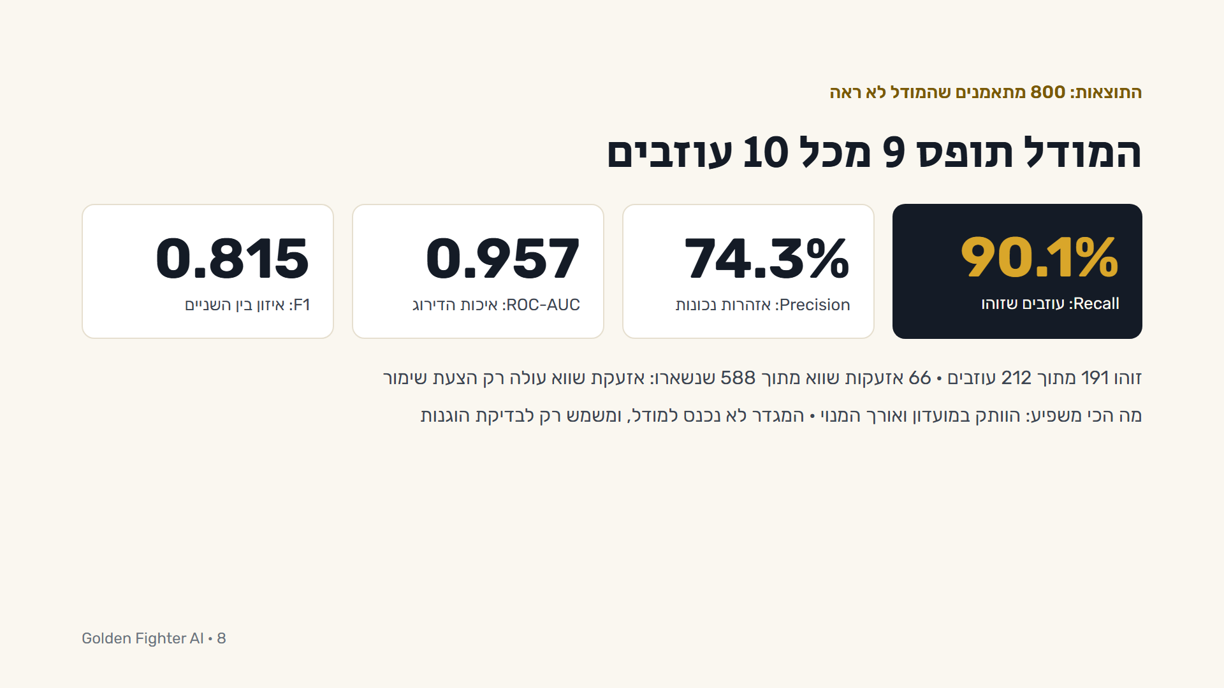
Notes:
על 800 מתאמנים שהמודל לא ראה באימון: הוא תופס 9 מכל 10 עוזבים, 191 מתוך 212. יש גם אזעקות שווא, 66 מתוך 588 שנשארו. אבל אזעקת שווא עולה רק הצעת שימור, ועוזב שפוספס עולה מנוי שלם. מה שהכי משפיע הוא הוותק ואורך המנוי: מתאמנים חדשים במנוי חודשי הם בסיכון הכי גבוה. בדקתי גם הוגנות: המגדר לא נכנס למודל, ומשמש רק כדי לבדוק שהמודל מתייחס לשתי הקבוצות באופן דומה. (דקה)

Slide 9
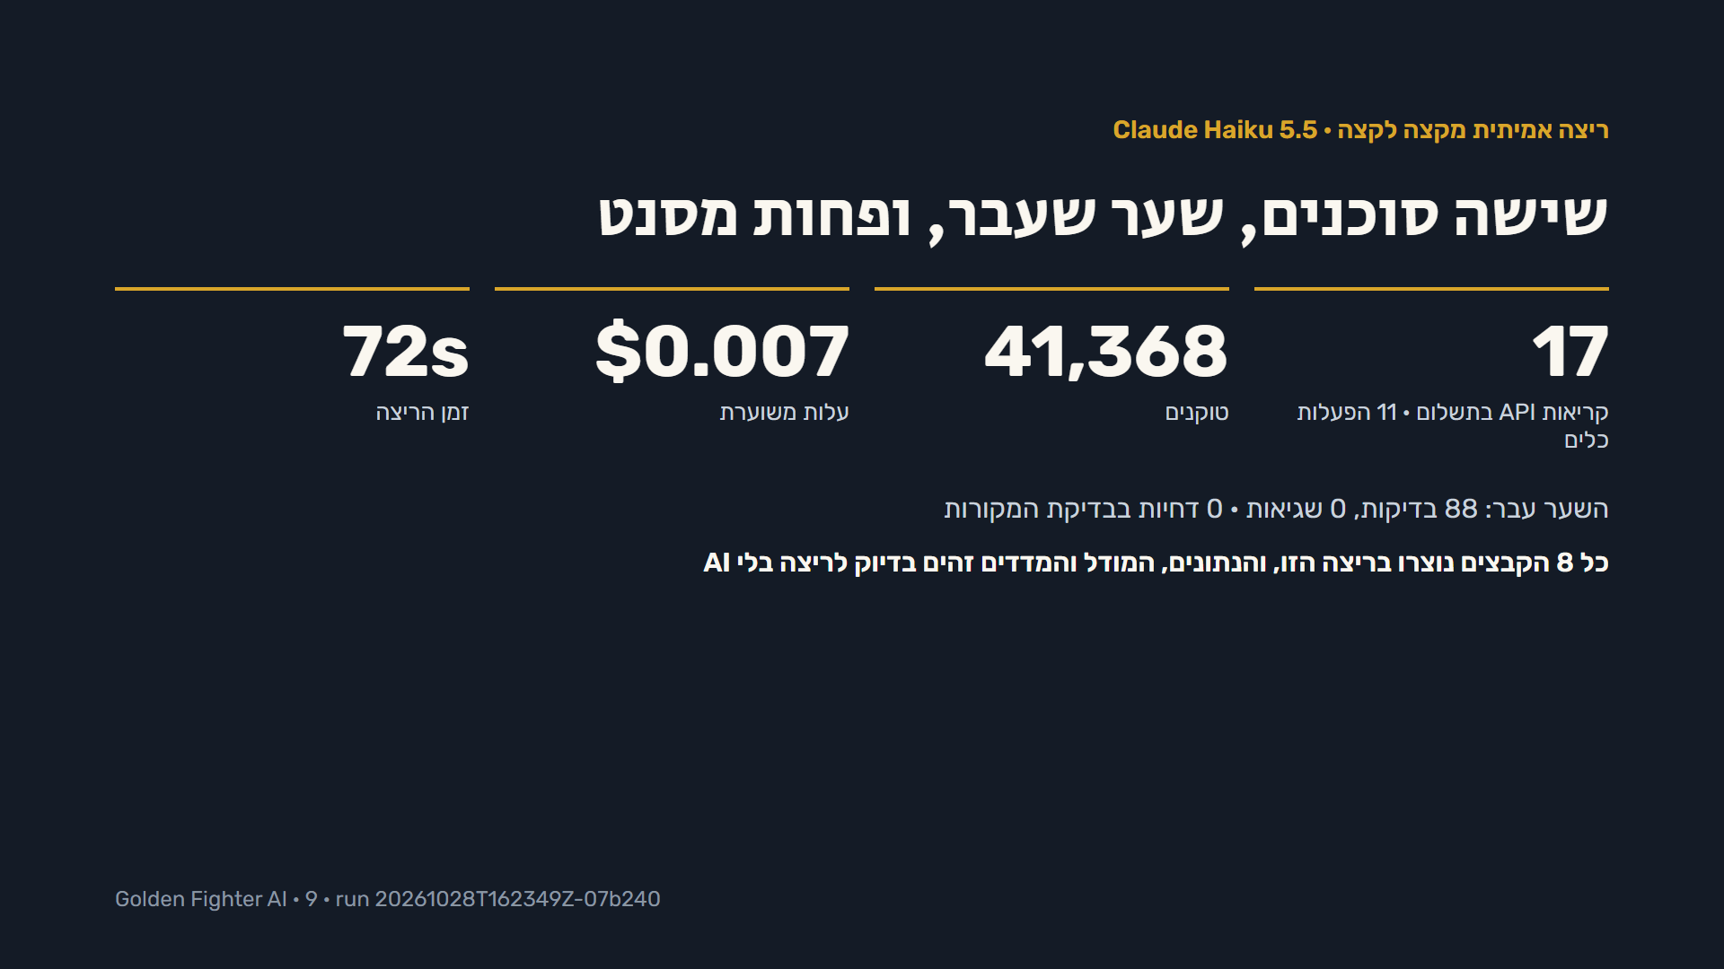
Notes:
הרצתי את כל ה-Flow עם סוכנים אמיתיים, פעם אחת, עם Claude Haiku. ששת הסוכנים הפעילו את הכלים, השער עבר, וצוות 2 הפיק את המודל. 17 קריאות API, 41 אלף טוקנים, ועלות של פחות מסנט אחד. ובדקתי שהתוצאה זהה בייט לבייט לריצה בלי AI, כלומר הסוכנים לא שינו אף מספר. (45 שניות)

Slide 10
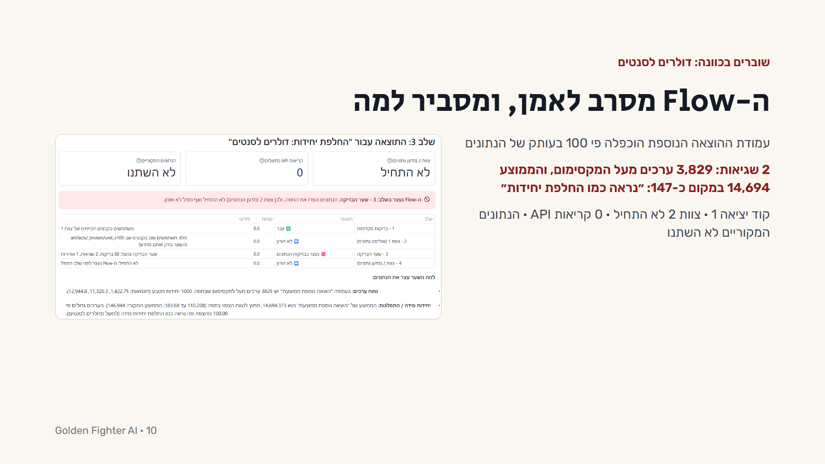
Notes:
זה בדיוק התרחיש של Harbor and Vale. שיניתי יחידה בעותק של הנתונים, וה-Flow סירב לאמן מודל. הוא גם מסביר למה, בשפה ברורה: איזו עמודה, איזה כלל, ושזה נראה כמו החלפת יחידות. מה שלקח להם חמישה שבועות לגלות, נעצר כאן בפחות משנייה. עכשיו אני עובר להדגמה חיה באפליקציה. (דקה, ואז ההדגמה החיה)

Slide 11
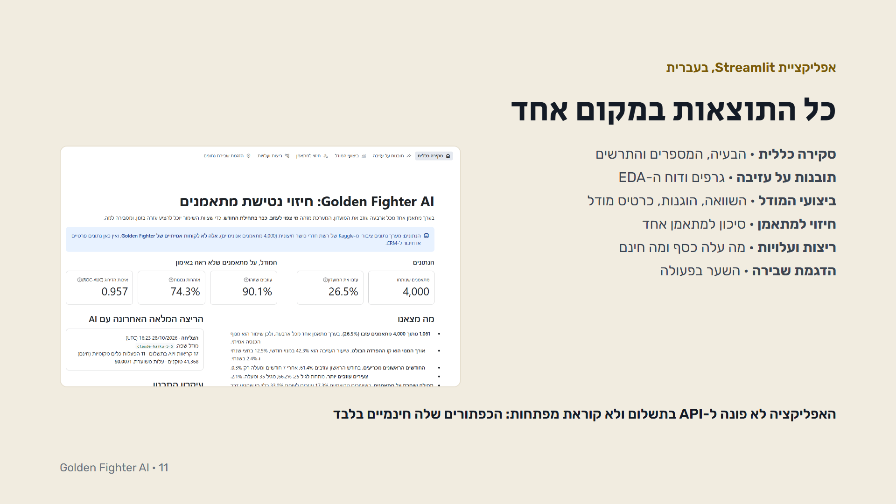
Notes:
כל התוצאות מוצגות באפליקציה, בעברית: שישה מסכים. הכפתורים בה חינמיים בלבד: הרצה בלי AI, והדגמת השבירה על עותק של הנתונים. ריצה עם הסוכנים מופעלת רק מהטרמינל, בכוונה, כדי שאף אחד לא יוציא כסף בטעות. (30 שניות)

Slide 12
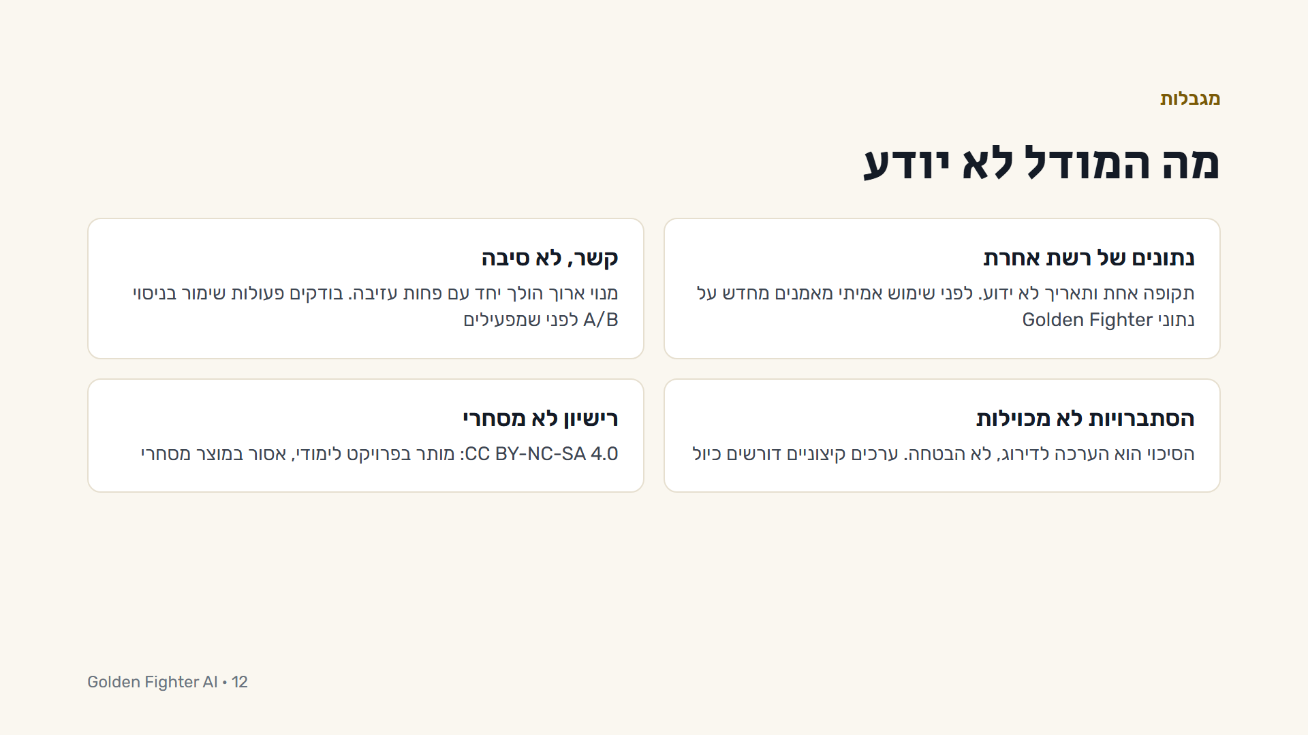
Notes:
חשוב לי להיות כן לגבי המגבלות. המודל למד מנתונים של רשת אחרת, בתקופה אחת, ולכן לפני שימוש אמיתי צריך לאמן אותו מחדש על נתונים של Golden Fighter. הוא מראה קשר, לא סיבה, ולכן בודקים כל פעולת שימור בניסוי. הסיכוי שהוא נותן הוא הערכה לדירוג, לא הבטחה. והרישיון של הנתונים לא מסחרי. (45 שניות)

Slide 13
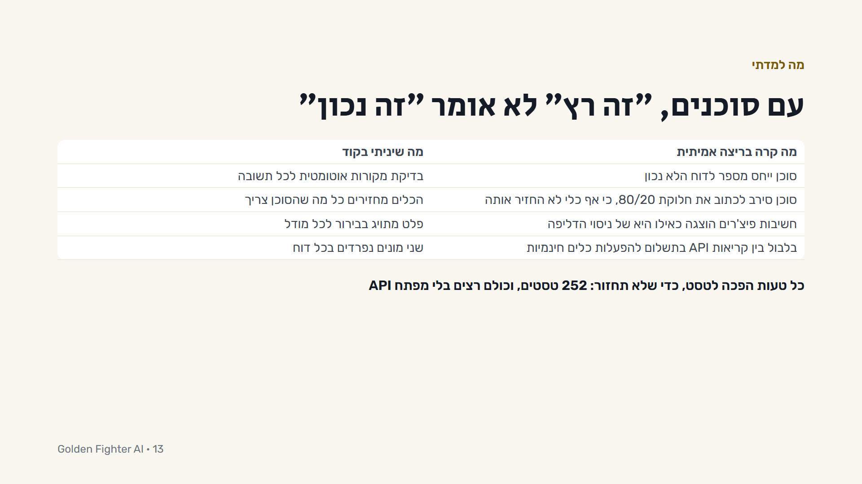
Notes:
הלקח הגדול: עם סוכני AI, זה רץ לא אומר זה נכון. בריצות האמיתיות מצאתי ארבע טעויות: סוכן ייחס מספר לדוח הלא נכון; סוכן סירב לכתוב את חלוקת 80/20 כי אף כלי לא החזיר אותה; חשיבות הפיצ'רים הוצגה כאילו היא של ניסוי הדליפה; ובלבול בין קריאות API בתשלום לבין הפעלות כלים חינמיות. כל טעות כזו הפכה לבדיקה אוטומטית ולטסט, כך שהיא לא יכולה לחזור. בסוף הפרויקט יש 252 טסטים, וכולם רצים בלי מפתח API. (דקה)

Slide 14
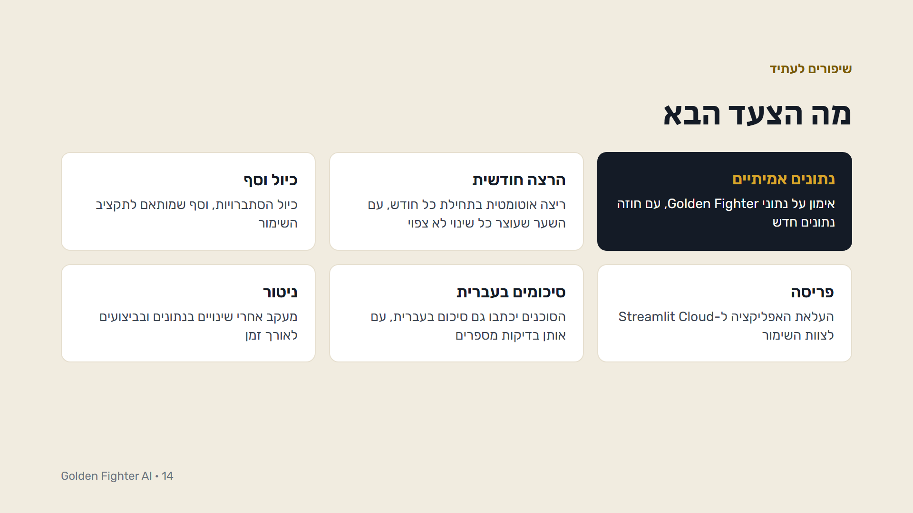
Notes:
הצעד הבא הוא נתונים אמיתיים של Golden Fighter, כיול של ההסתברויות, והרצה קבועה בתחילת כל חודש. התשתית כבר קיימת: החוזה והשער יעצרו כל שינוי לא צפוי בנתונים החדשים. אפשר גם לבקש מהסוכנים לכתוב סיכום בעברית, ולהעלות את האפליקציה לענן. (30 שניות)

Slide 15

Notes:
לסיכום: בניתי לא עוד מודל, אלא תהליך שבו ההעברה בין הצוותים לא יכולה להשתבש בשקט. שני צוותים של סוכנים, חוזה נתונים אחד, ושער שאי אפשר לשכנע, ו-252 טסטים שמוודאים שכל זה עובד. תודה, אשמח לשאלות. (20 שניות)

